Slide 1
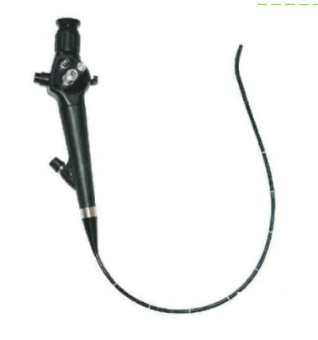

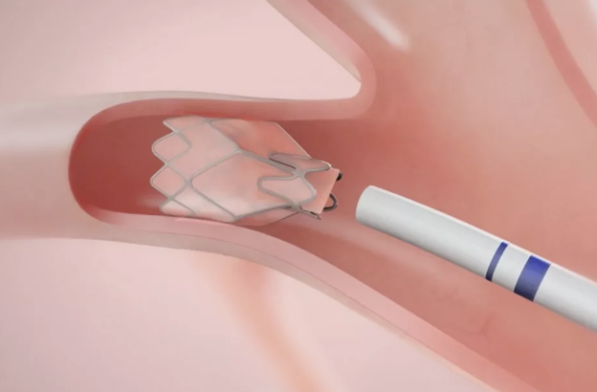
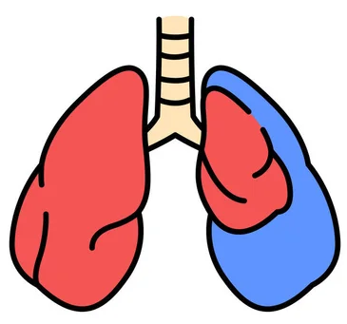




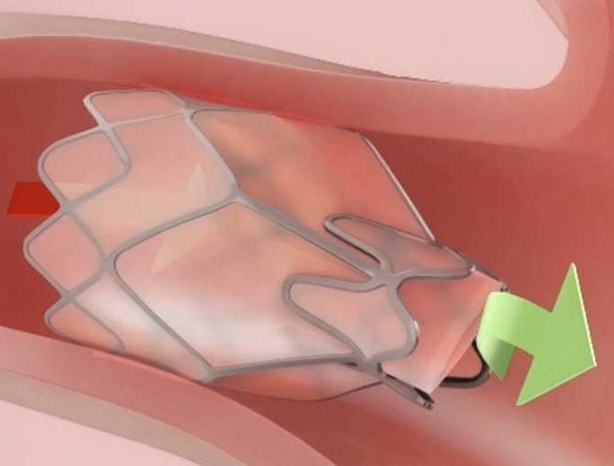


Complicaciones asociadas a la reducción de volumen pulmonar por endoscopia: análisis de un centro especializado
M. Aláez Gómez¹, B. Romero Romero¹, C. Olmedo Rivas¹, L. Román Rodríguez¹, J. Martín Juan¹, F. Ortega Ruiz¹, P. Cejudo Ramos¹, JL. López Campos Bodineau¹, JL. López Villalobos¹, E. Márquez Martín¹
¹ Unidad Médico Quirúrgica de Enfermedades Respiratorias, Hospital Universitario Virgen del Rocío, Sevilla.
Introducción
Material y métodos
Reducción de Volumen Pulmonar en enfisema avanzado
Estudio observacional, retrospectivo y descriptivo
n = 12
Enero 2023 → Noviembre 2024
Mínimamente invasivo
No exento de complicaciones
Sometidos a RVE con VE
Endoscópica
Válvulas endobronquiales (VE)
NTX
Neumonía
Inf. Resp.
Hemoptisis
Complicaciones intra y postprocedimiento
SAEPOC
Migración
Analizar las complicaciones en pacientes sometidos a RVE con válvulas endobronquiales e identificar posibles factores predisponentes
Inmediatas
(24-72 h)
Corto plazo
(< 3 meses)
Notes:
Introducción
La reducción de volumen pulmonar por endoscopia (RVE) es una alternativa mínimamente invasiva al manejo quirúrgico del enfisema avanzado. Sin embargo, el procedimiento no está exento de riesgos. Este estudio analiza las complicaciones observadas en pacientes sometidos a RVE, su frecuencia, naturaleza y manejo.
Material y métodos
El objetivo del estudio es describir las complicaciones asociadas a la RVE, identificar factores de riesgo relacionados y evaluar las estrategias de manejo implementadas en un centro especializado. Se realizó un análisis retrospectivo de pacientes sometidos a RVE entre enero de 2023 y noviembre de 2024. Se registraron complicaciones intra y postprocedimiento clasificadas como a corto o largo plazo. Los datos incluyen incidencia de neumotórax, infecciones, migración de dispositivos y otros eventos adversos. Se emplearon análisis estadísticos para identificar posibles factores predisponentes.
Resultados
De un total de 12 pacientes en lo que pudieron analizarse la complicaciones inmediatas, además, en 9 de ellos pudieron analizarse las complicaciones a medio plazo. El 41.7% presentó complicaciones, la complicación inmediata más frecuente fue el neumotórax (25%) y a medio plazo, las infecciones respiratorias (25%). Otros eventos adversos como migración del dispositivo o hemoptisis no fueron observados. La mediana de estancia hospitalaria fue de 2 (1-14) días y el 41.7% de los casos requirió hospitalización prolongada (mayor a 2 días laborales). La tasa de resolución completa de complicaciones inmediatas fue del 100% tras intervención médica, colocación de drenaje endotorácico o retirada de válvula (1 paciente). Se analizaron posibles factores relacionados con la incidencia de complicaciones, sin encontrar significación estadística relevante.
Conclusiones
Aunque la RVE es generalmente segura, las complicaciones, como el neumotórax y las infecciones, son relativamente comunes y requieren vigilancia estrecha. La identificación de factores de riesgo y el manejo oportuno pueden mitigar la morbilidad asociada. Este análisis destaca la importancia de la creación de protocolos estandarizados y equipos multidisciplinarios en el manejo de pacientes sometidos a RVE. Son necesarios más estudios que permitan demostrar la tendencia positiva de los resultados presentados.

Slide 2
Complicaciones asociadas a la reducción de volumen pulmonar por endoscopia: análisis de un centro especializado
M. Aláez Gómez¹, B. Romero Romero¹, C. Olmedo Rivas¹, L. Román Rodríguez¹, J. Martín Juan¹, F. Ortega Ruiz¹, P. Cejudo Ramos¹, JL. López Campos Bodineau¹, JL. López Villalobos¹, E. Márquez Martín¹
¹ Unidad Médico Quirúrgica de Enfermedades Respiratorias, Hospital Universitario Virgen del Rocío, Sevilla.
Resultados
Características de la muestra
Sexo, n (%) Hombre Mujer | 9 (75) 3 (25)
Edad, media (DE) | 66.5 (4.7)
IPA, mediana (mín. – máx.) | 45 (15 – 79)
Complicaciones
5 pacientes (41.7 %)
Media de 0.5/pac (0.64)
Mediana de 0/pac (0 – 2)
Conclusiones
Pese a la seguridad de la RVE con VE las complicaciones como el NTX o las infecciones son comunes y requieren vigilancia
Complicaciones / paciente
No otras complicaciones
Son necesarios más estudios para demostrar la tendencia positiva de los resultados
Estancia hospitalaria
Prolongada > 2 días
Atelectasia
2 días (1 – 14)
5 pacientes (41.7%)
8 pacientes (66.7%)
Notes:
Introducción
La reducción de volumen pulmonar por endoscopia (RVE) es una alternativa mínimamente invasiva al manejo quirúrgico del enfisema avanzado. Sin embargo, el procedimiento no está exento de riesgos. Este estudio analiza las complicaciones observadas en pacientes sometidos a RVE, su frecuencia, naturaleza y manejo.
Material y métodos
El objetivo del estudio es describir las complicaciones asociadas a la RVE, identificar factores de riesgo relacionados y evaluar las estrategias de manejo implementadas en un centro especializado. Se realizó un análisis retrospectivo de pacientes sometidos a RVE entre enero de 2023 y noviembre de 2024. Se registraron complicaciones intra y postprocedimiento clasificadas como a corto o largo plazo. Los datos incluyen incidencia de neumotórax, infecciones, migración de dispositivos y otros eventos adversos. Se emplearon análisis estadísticos para identificar posibles factores predisponentes.
Resultados
De un total de 12 pacientes en lo que pudieron analizarse la complicaciones inmediatas, además, en 9 de ellos pudieron analizarse las complicaciones a medio plazo. El 41.7% presentó complicaciones, la complicación inmediata más frecuente fue el neumotórax (25%) y a medio plazo, las infecciones respiratorias (25%). Otros eventos adversos como migración del dispositivo o hemoptisis no fueron observados. La mediana de estancia hospitalaria fue de 2 (1-14) días y el 41.7% de los casos requirió hospitalización prolongada (mayor a 2 días laborales). La tasa de resolución completa de complicaciones inmediatas fue del 100% tras intervención médica, colocación de drenaje endotorácico o retirada de válvula (1 paciente). Se analizaron posibles factores relacionados con la incidencia de complicaciones, sin encontrar significación estadística relevante.
Conclusiones
Aunque la RVE es generalmente segura, las complicaciones, como el neumotórax y las infecciones, son relativamente comunes y requieren vigilancia estrecha. La identificación de factores de riesgo y el manejo oportuno pueden mitigar la morbilidad asociada. Este análisis destaca la importancia de la creación de protocolos estandarizados y equipos multidisciplinarios en el manejo de pacientes sometidos a RVE. Son necesarios más estudios que permitan demostrar la tendencia positiva de los resultados presentados.
** La mayoría de complicaciones se conecntraron en los primeros 7 pacientes, el resto

